Slide 2
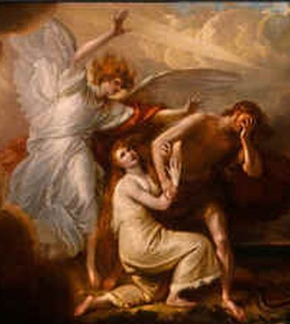
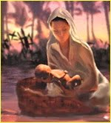
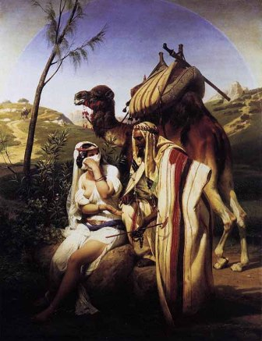
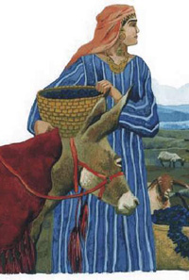
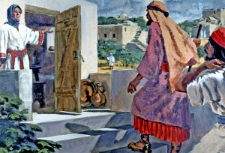
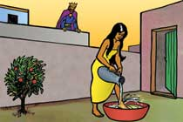
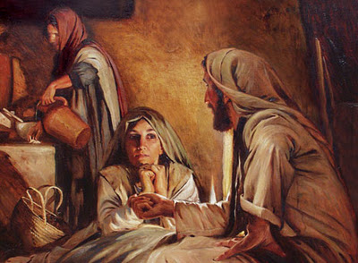
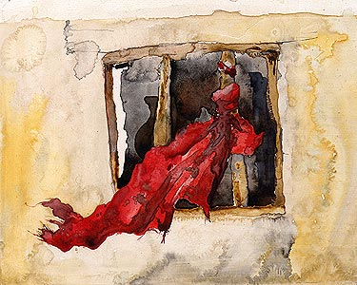
PERSONAJES
INTERESANTES
BiblICAS
LeCCIon 2

Slide 3
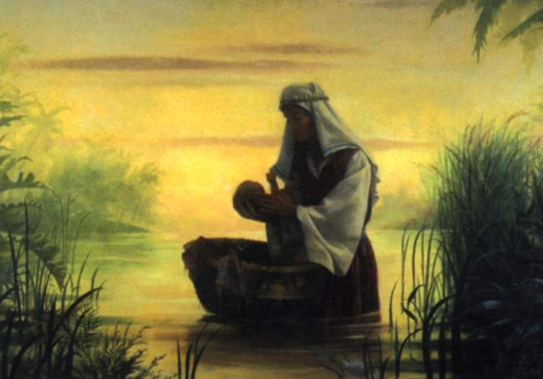
Heb 11:23 - Por la fe Moisés, cuando nació, fue escondido por sus padres por tres meses, porque le vieron niño hermoso, y no temieron el decreto del rey.
JOCABED

Slide 4
Ex 2:1-10 - Un varón de la familia de Leví fue y tomó por mujer a una hija de Leví, la que concibió, y dio a luz un hijo; y viéndole que era hermoso, le tuvo escondido tres meses. Pero no pudiendo ocultarle más tiempo, tomó una arquilla de juncos y la calafateó con asfalto y brea, y colocó en ella al niño y lo puso en un carrizal a la orilla del río. Y una hermana suya se puso a lo lejos, para ver lo que le acontecería.
Y la hija de Faraón descendió a lavarse al río, y paseándose sus doncellas por la ribera del río, vio ella la arquilla en el carrizal, y envió una criada suya a que la tomase. Y cuando la abrió, vio al niño; y he aquí que el niño lloraba.
Y teniendo compasión de él, dijo: de los niños de los hebreos es éste. Entonces su hermana dijo a la hija de Faraón: ¿Iré a llamarte una nodriza de las hebreas, para que te críe este niño? Y la hija de Faraón respondió: Ve. Entonces fue la doncella, y llamó a la madre del niño, a la cual dijo la hija de Faraón: Lleva a este niño y críamelo, y yo te lo pagaré.
Y la mujer tomó al niño y lo crió. Y cuando el niño creció, ella lo trajo a la hija de Faraón, la cual lo prohijó, y le puso por nombre Moisés, diciendo: Porque de las aguas lo saqué.

Slide 5
Las conexiones de la familia:
Núm 26:59 - La mujer de Amram se llamó Jocabed, hija de Leví, que le nació a Leví en Egipto; ésta dio a luz de Amram a Aarón y a Moisés, y a María su hermana.
Ex 2:1-2 - Un varón de la familia de Leví fue y tomó por mujer a una hija de Leví, la que concibió, y dio a luz un hijo [Moisés]
1 Crón 6:16-18 – Los hijos de Levi: Gersón, Coat, y Merari (y Jocabed)
Los hijos de Coat: Amram, Izar, Hebrón, y Uziel
Ex 6:20 - Y Amram tomó por mujer a Jocabed su tía, la cual dio a luz a
Aarón y a Moisés. Amram vivió 137 años.
Amram tomó por mujer a la hermana de Coat…
así, Jocabed fue la hija de Leví y la tía de Amram
Ella provenía de una familia de sacerdotes...
quizás eso explica el origen de su fe

Slide 6
Los hijos de Israel vivían en Egipto
*José fue llevado a Egipto y usado por Dios para proveer liberación durante
un hambruna terrible.
* José murió, el Faraón murió, y un nuevo Faraón llegó al poder
- no conocía a José … se sintió amenazado por los israelitas y les forzó
en la esclavitud, Ex 1:14; 2:11
- dio el mandamiento para matar a todos los niños varones (1:16,22)
- la esclavitud duró approx. 140 años: (José a Moisés = 64 años, Moisés
salió de egipto con Israel a la edad de 80… = 144 años.

Slide 7
Jocabed: la gloria de Jehová –o- Jehová es su gloria
- una de muchos judíos dando a luz a niños
- el castigo para esclavos disobedientes: quemado vivo, ahogado, decapitado
- aveces toda la familia fue castigada
- tenía hijo e hija mayores, 2:4
- ella dio a luz a un hijo: y vio que era hermoso (excepcionalmente hermoso)
- fue motivada para tratar de salvarlo
- no temieron el decreto del rey, Heb 11:23
- lo escondió durante 3 meses, 2:2
- lo puso en una cesta, en el río, dijo a Miriam mirar, confiando que Dios lo
guardará y decidirá su destino
- por “la casualidad” Moisés gritó al momento perfecto para atraer la atención y
ganar la compasión de la hija del Faraón
- sirvía como su nodriza, 2:9
- fácil asumir que Dios no era a quien Él fue representado a ser y sentirse desesperado
- ¿lóca? ¿desesperada? ¿tenía perspicacia? ¿Cómo podía ella no tener miedo?
- Solo 3 mujeres - Sarai, Rahab, y Jocabed – son notadas entre los héroes de la
fe en Heb. 11.
- Su fe encendió su coraje: decidió ni obedecer la orden del faraón ni temer las
consecuencias, … ella preparó la cesta

Slide 8
Resultado (recompensa)? Ex 12:31, 37, 40–41
- Liberación para 600,000 hombres más mujeres y niños (2-3
millión)
- el final de 140 años de esclavitud
Lección: Creer no es reaccionar sólo a lo que vemos con nuestros ojos físicos. Es ver más allá del visible, más allá del miedo, afrontando una situación imposible por confiar que Dios puede hacer el imposible

Slide 9
Puntos Importantes de Jocabed:
*confió en Dios aun cuando la circunstancia pareció desesperada. Después de hacer la cesta, ella tenía la fe suficiente para poner a su hijo en ella y colocarlo en el agua. Heb11:23 dice que ella hizo este “por la fe,” no sabiendo el resultado, pero confió en Dios con la vida de su hijo
*Su fe fue recompensada, permitiéndola criar a Moisés por todos sus años formativos
*Ella enseñó a su hijo tan bien que Dios nos dice que Moisés tenía ‘por mayores riquezas el vituperio de Cristo que los tesoros de los egipcios’ - Heb 11:26
*Jocabed no trató de agarrarse a su hijo ni controlar los eventos de vida – ella tenía la gran fe que Dios salvará a su vida y arreglaría todos los detalles necesarios

Slide 10
Puntos Importantes de Jocabed:
*¿Cuál cuestión de la vida tenemos que colocar en la cesta, poner en el río, y confiar en Dios para manejarla?
*Moisés debería haber sido matado con todos los demás, pero la fe de su madre permitió a ella poner a Moisés en las manos de Dios y confiar en Él para cumplir Su voluntad
*Estos incidentes no eran coincidentes – Dios causaba llevar a cabo lo que Él quiso ocurrir
*Moisés no sólo fue salvado, él fue colocado en una posición donde él sería entrenado para ser un líder, listo para librar y llevar una nación de Egipto.

Slide 11
Jocabed no sabía que ella creía a uno de los mayores hombres de toda la historia, tanto humano como divina.
Ella no tenía ninguna idea que su acto valiente preservaría al libertador de Israel. De su perspectiva, ella hacía sólo lo que era correcto, cuidando a su bebé.
No sabía que su pequeño bebé influiría al mundo para todos los años y generaciones después.
Ella tenía a Moisés por sólo pocos años, pero lo enseñó bastante en aquellos años para hacerlo el siervo de Dios por todo su vida.
La hija del faraón tenía a Moisés durante muchos años más, pero era incapaz de deshacer la formación temprana de Moisés por su madre.

Slide 12
Su fe valerosa:
*Sabía que la desobediencia, al ser descubierta, resultará en la muerte del
niño
*Pero el rio fue infestado por los cocodrilos: ¡¿cómo era este una opción?!
*Su amor por su hijo, conectado con su fe, le permitió actuar heroicamente
en un tiempo de la gran opresión.
*¿Cómo era capaz de esconder a su bebé donde él no podía ser visto u oído?
*¿Consideró ella cómo los otros podrían reaccionar al saber qué ella hizo?
- admirar u odiarla?
- ¿se ofenderían a ella por no darles la posibilidad para hacer el mismo?
- ¿aumentaría esto su pena por no hacer lo mismo?
- ¿el resentimiento porque su hijo vive en el palacio de él quién mató a sus
bebés?

Slide 13
Su fe fue recompensada notablemente:
*Dios influyó al corazón de la princesa pagana para tener la compasión y
salvar al niño.
*Entonces Él restauró a su niño a Jocabed pidiendo de ella ser su nodriza
Sus hijos:
Todos los tres se hicieron renombrados en su propia esfera.
- Moisés, uno de los mayores líderes y figuras espirituales de toda la historia
- Aarón, el primer sumo sacerdote de Israel y el fundador del sacerdocio
Aarónico
- María poetisa/música, íntimamente se asociada con sus hermanos en la
historia de Israel

Slide 14
Nunca sabe lo que sus niños crecerán para ser o hacer.
*En algún punto debe liberar el control y confiarles a las manos de Dios
*Asegúrese que los ha preparado bien
- que ellos saben quién es Dios
- ayúdeles a cultivar su fe de modo que lo que ellos hacen, lo harán
en Su servicio y en Su fuerza.
- Muchas madres no son felices sobre ser ' atadas” a la responsabilidad
constante de criar a niños. Muchas se sienten cargadas y afligidas, y se
quejan porque no tienen el tiempo para sus metas personales. ¡Que
NO SEA esa clase de madre!
Jocabed fue llamada, no para estar en el registro social, ni para guiar una campaña para la libertad de un pueblo de esclavos, sino simplemente: “lleva a este niño y críamelo.”
- Dándose a aquél papel simple hizo más bien para su familia y para el mundo que algo más que ella podría hacer o desear.

Slide 15
Nunca sabe lo que sus niños crecerán para ser o hacer.
*Suyo era el privilegio de amar y dar, de hacer su niño fuerte para la vida en toda su aspereza. Esto es lo que hacen las madres piadosas.
*Ella es un ejemplo para nosotros, no debido a un gran logro personal,
sino debido a como sabiamente y bien ella servía como una madre.
*Ella dio su hijo mayor al sacerdocio, su hijo menor para ser un gran
profeta y líder nacional, y su hija para tener un papel prominente
entre su gente.
*Sin duda, la influencia principal en la vida de cada niño era la
formación concienzuda dada por su madre dedicada a Dios y a ellos
*Los efectos de su fe y entrenamiento excelente se han rizado fuertemente
por toda la historia humana durante aproximadamente 3500 años

Slide 16
JOCABED

Slide 17
PERSONAJES
INTERESANTES
BiblICAS
LeCCIon 2 - JOCABED

